Slide 2
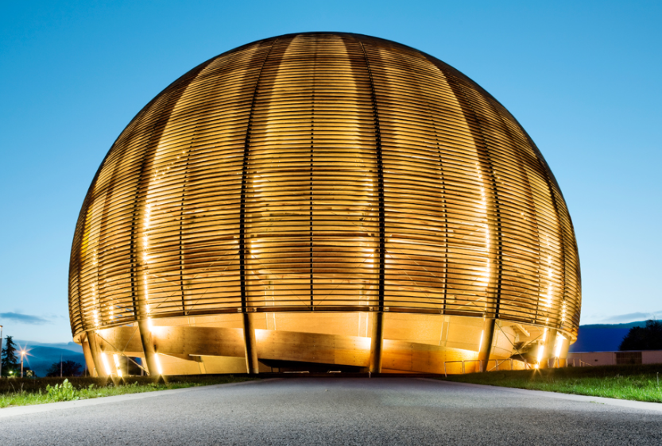
Le CERN: le personnel et l’Organisation
Anna COOK
Chef de groupe adjointe,
groupe Acquisition de talents, HR
Session trimestrielle d’entrée en fonctions
« Onboarding »

Slide 3
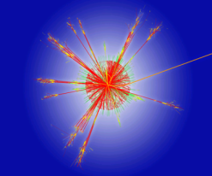
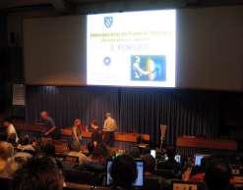
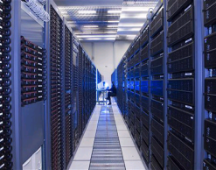
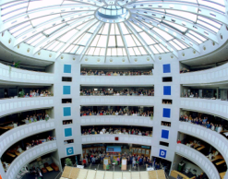
Les missions du CERN
Mettre à disposition un complexe unique au monde d'accélérateurs de particules permettant de mener des recherches à la pointe de la connaissance humaine
Mener des recherches de classe mondiale en physique fondamentale
Rassembler des personnes du monde entier dans le but de repousser les limites de la science et de la technologie, dans l'intérêt de tous.
Recherche
Éducation
Technologie
Collaboration

Slide 4
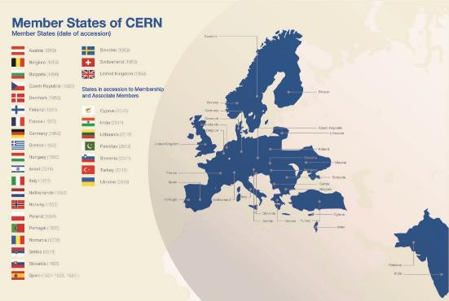

Le CERN
Organisation internationale intergouvernementale
Composée d'États membres et d'États membres associés
Avec:
  Ses propres traités
  Ses propres organes
  Sa propre personnalité
  juridique

Slide 5
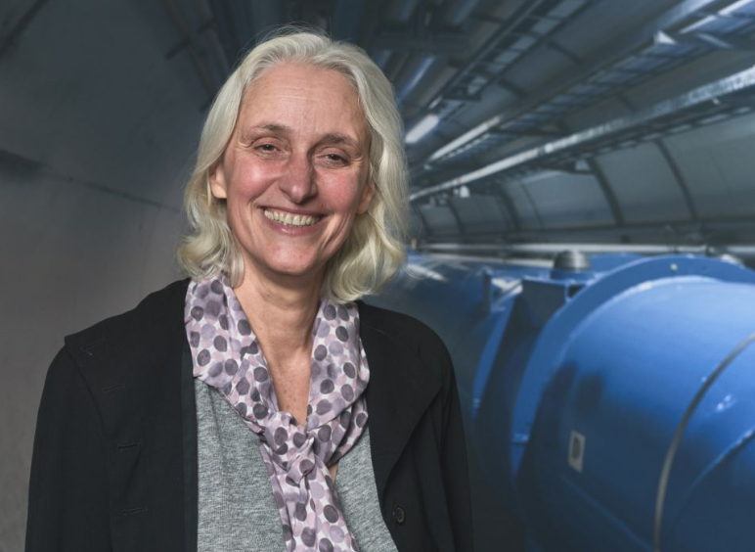
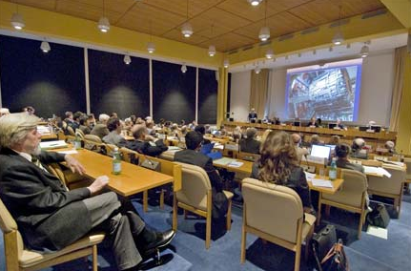
Le Conseil du CERN
Composition: chaque État membre est représenté par deux délégués officiels.
Le Conseil définit la politique scientifique, technique et administrative de l'Organisation et approuve le programme d'activités.
Il nomme le directeur général, qui à son tour rend compte au Conseil.
Présidente du Conseil: Ursula Bassler
https://council.web.cern.ch/fr

Slide 6
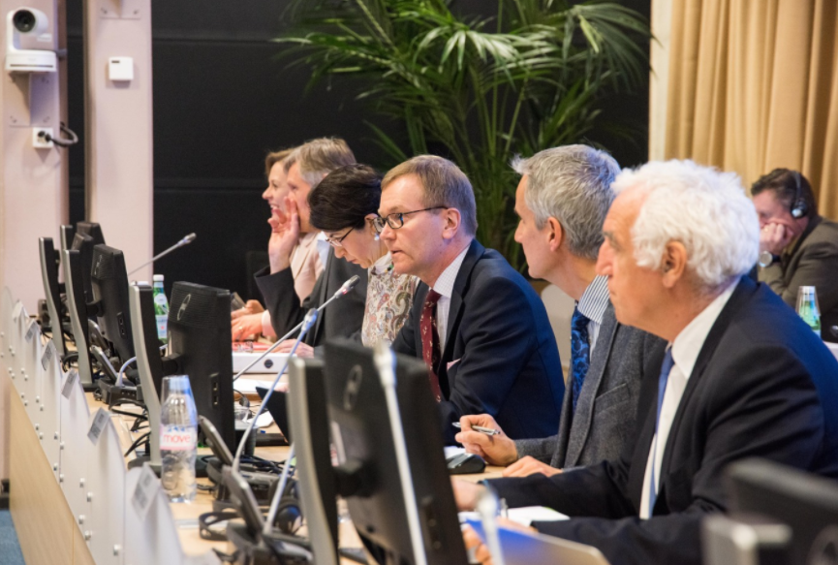
Organes subsidiaires
du CERN
  Comité des finances (FC)
    Donne des avis au Conseil sur les questions financières relatives au fonctionnement de l'Organisation
  Comité des directives scientifiques (SPC)
    Donne des avis au Conseil sur les questions scientifiques relatives à l'Organisation
  Forum tripartite sur les conditions d’emploi (TREF)
    Étudie les questions relatives à la rémunération et aux conditions d'emploi au CERN
  Conseil d'administration de la Caisse de pensions (PFGB)
    Donne des avis au Conseil sur les questions relatives à la Caisse de pensions
  Comité d'audit (AC)
https://council.web.cern.ch/fr

Slide 7
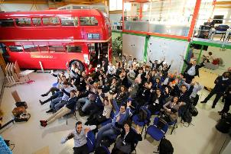
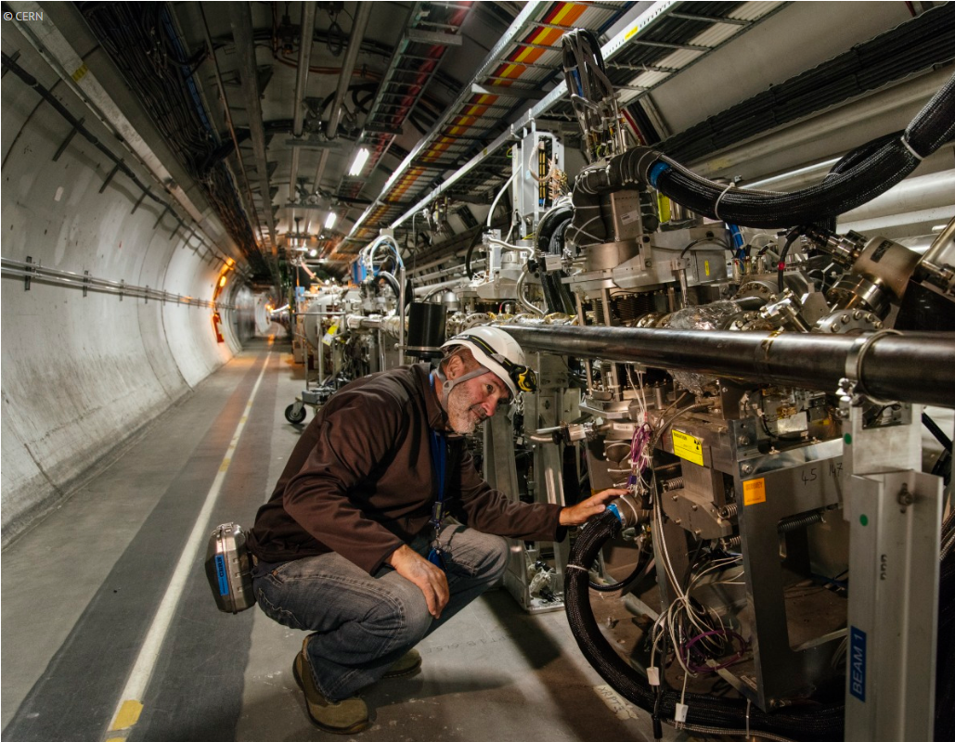

Le personnel du CERN
Employés
(MPE)
Titulaires
Boursiers
Associés
(MPA)
attachés à des fins de:
collaboration internationale (MPAc)
Utilisateurs et autres associes
Personnel
formation (MPAt)
- Etudiants
- Stagiaires
- Apprentis
d’échange de scientifiques (MPAx)
Par ex. Attachés scientifiques/correspondants

Slide 8
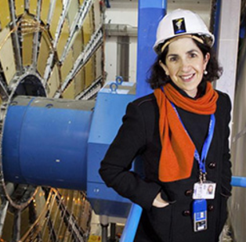
La structure du CERN
  Le DG est nommé par le Conseil et tient le rôle de CEO et représentant légal de l’organisation (pour 5 ans)
DEPTS
Directrice Generale
HSE
BE
TE
Finance et Ressources Humaines
EP
EN
FAP
HR
SMB
IT
IPT
TH
Recherche et Informatique
Relations Internationales
Unites DG
Accelerateurs et technologie
GROUPES
SECTIONS
EXPERIENCES
TEAMS
SECTEURS

Slide 9
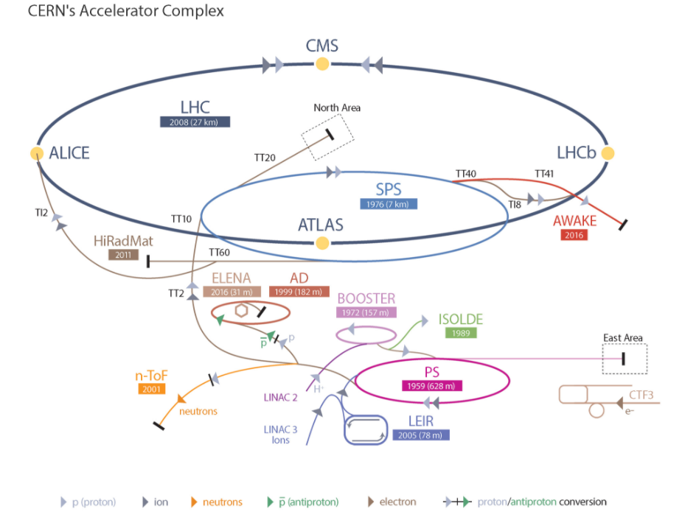






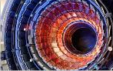
Qu’est ce qu’un “Team?”
Affilié à un institut
Deputy
Deputy
TEAM
Deputy
Team Members
Participe à une experience
One

Slide 10
Le contexte juridique du CERN
Convention
Rules /
Statut
Regulations /
Règlement
Et….
Admin. Circulars /
circulaires administratives
Operation. Circulars /
circulaires operationnelles
Applicable a tous MoP
Applicable a toute personne sur le site du CERN

Slide 11
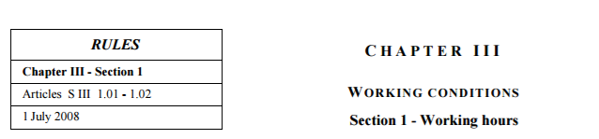
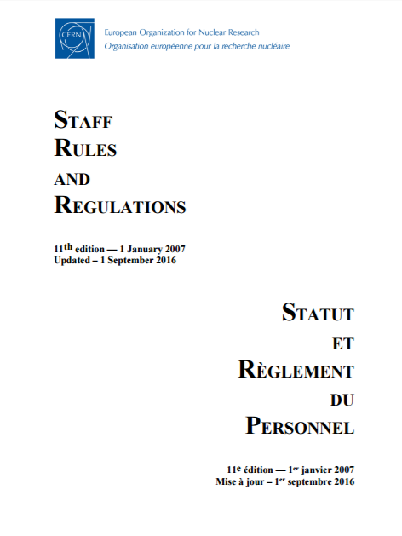
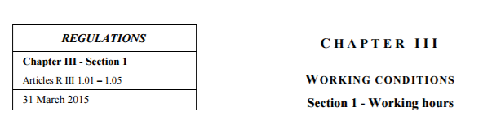
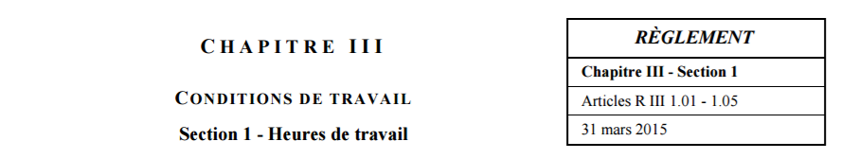
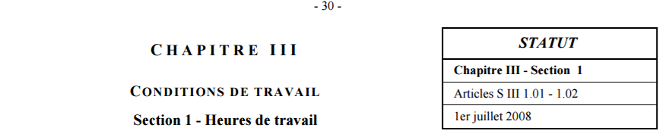
Statut et règlement du personnel

Slide 12
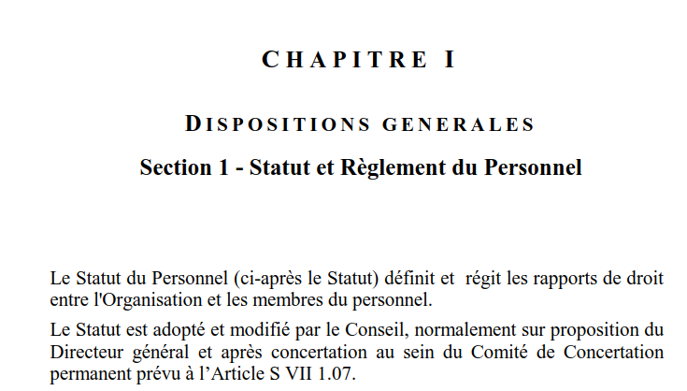
Statut et règlement du personnel

Slide 13
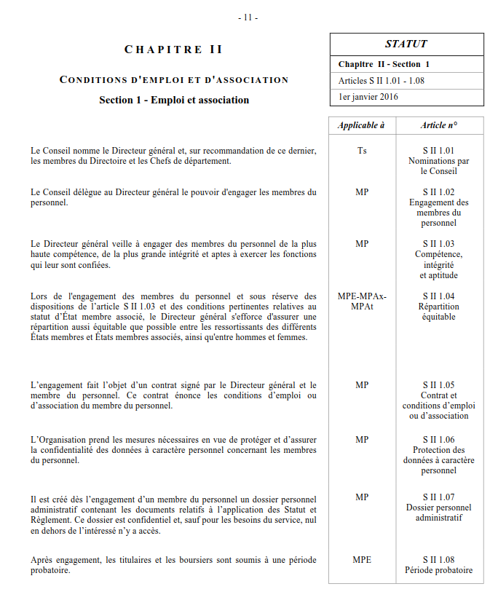
Statut et règlement du personnel

Slide 14
Statut et Règlement du personnel
Définit et codifie les relations juridiques entre le CERN et les membres du personnel
Est adopté par le Conseil
Précise les modalités d’application du Statut
Est adopté par le Comité des finances
Propositions de la Direction
Processus de discussion avec l'Association du personnel

Slide 15
Circulaires
administratives et opérationnelles
Précisent les modalités d'application du Règlement du personnel
Sont adoptées par le directeur général
Ne découlent pas des Statut et Règlement
Concernent le fonctionnement interne de l’Organisation
Sont adoptées par le directeur général
Processus de discussion avec l'Association du personnel

Slide 16

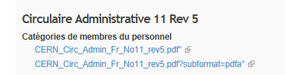
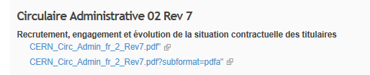


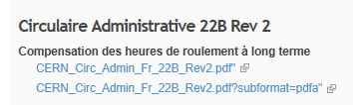
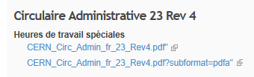
Circulaires administratives
https://hr.web.cern.ch/fr/documents

Slide 17
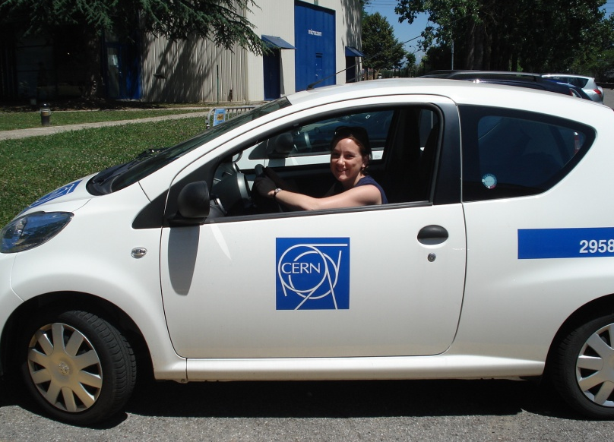
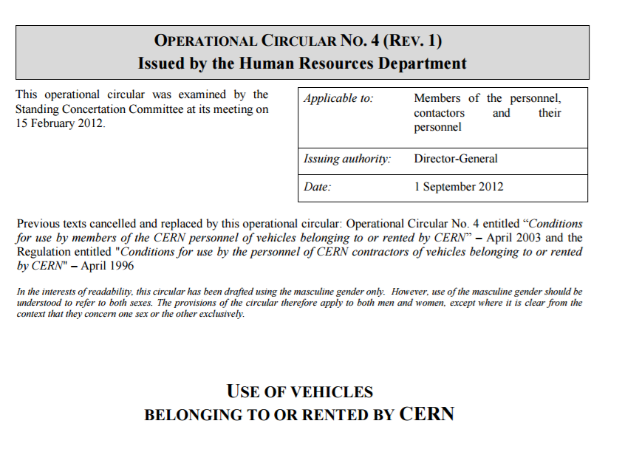
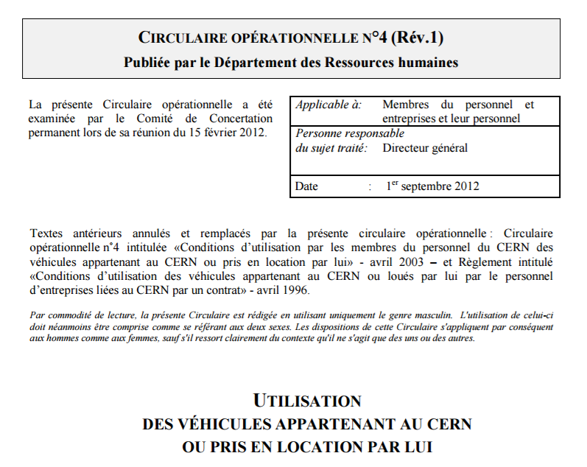
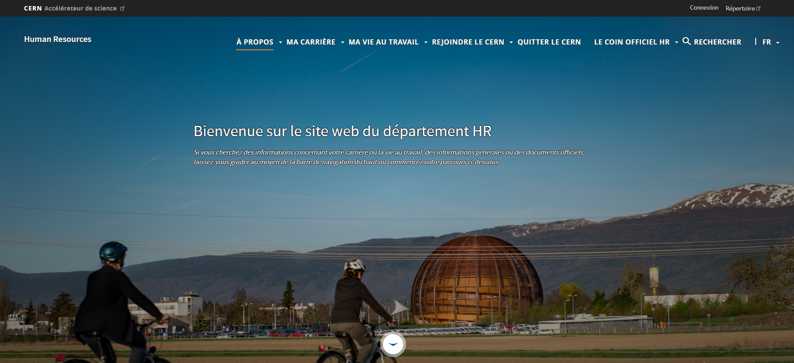
Circulaires operationnelles
cern.ch/hr

Slide 18
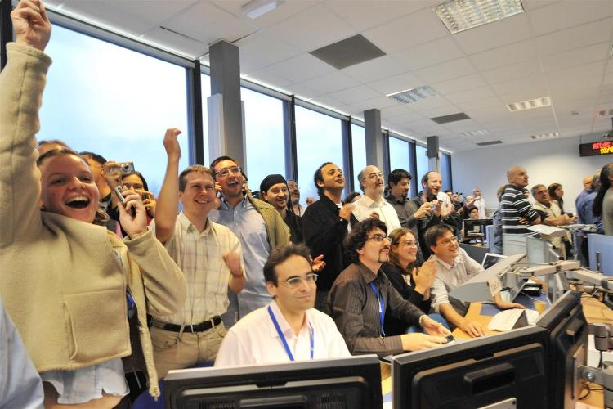
Le personnel du CERN

Slide 19
Evolution

Slide 20
Les membres du personnel
Total MP : 17,663

Slide 21
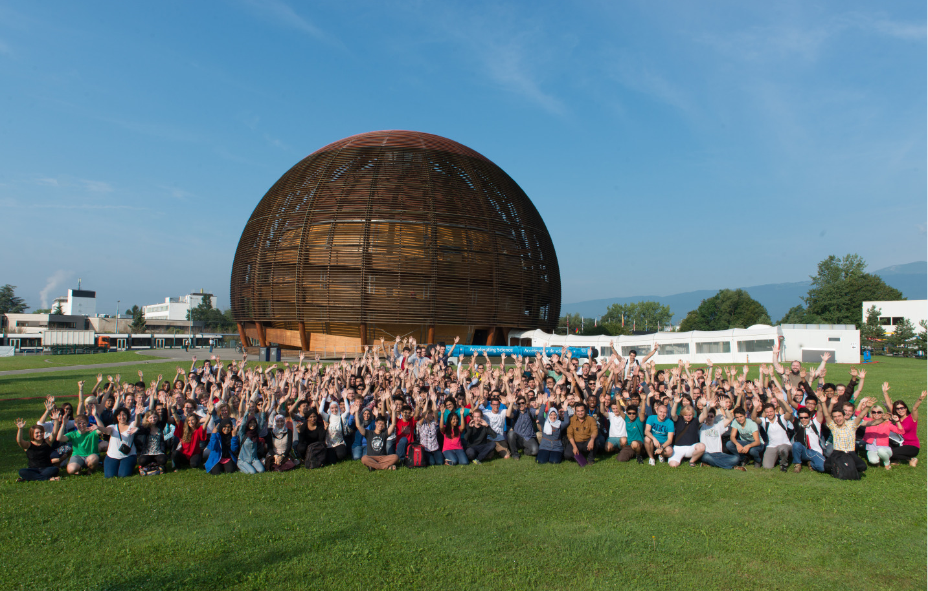
MPA (formation)
As at 31.12.2019 (except SUMM)

Slide 22
Titulaires – par catégorie

Slide 23
Genre

Slide 24
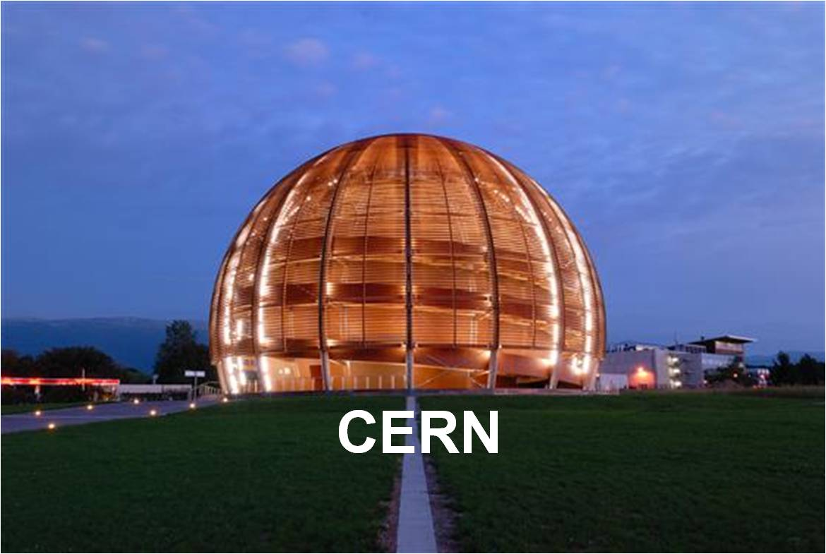
Rejoindre le CERN
Privileges and Immunities
Privilèges et immunités
International Civil Servant
Fonctionnaire International
Rights and Obligations
Droits et obligations

Slide 25
Privilèges et immunités
The purpose is not to benefit individuals but to ensure the efficient performance of their functions.
Le but est non pas d’avantager des individus mais d’assurer l’accomplissement efficace de leurs fonctions.
Immunity from jurisdiction in the course of duties
Immunité de juridiction dans l’exercice des fonctions
Exempt from national income tax
Exempté de la taxation nationale
SRR, Chapitre 1, Section 4, Privilèges et Immunités

Slide 26
Droits & Obligations
Rights
Remuneration
Leave
Social Protection
Droits
Rémunération
Congés
Protection sociale
Obligations
Performance
Pay contributions
Tact, Reserve
Independence, Loyalty
Obligations
Performance
Payer les cotisations
Tact, réserve
Indépendance, loyauté
Appeal (internal > ILOAT)
Recours (interne > TAOIT)
Disciplinary action
Sanctions disciplinaires

Slide 27
Valeurs du CERN
INTÉGRITÉ
Agir avec éthique, en toute honnêteté intellectuelle et en étant responsable de ses actes
ENGAGEMENT
Faire preuve d’une grande motivation et d’un engagement fort envers l’Organisation
PROFESSIONNALISME
Produire des résultats de haut niveau dans le respect des contraintes de ressources et de temps et encourager la compréhension mutuelle
CRÉATIVITÉ
Être à la pointe de son domaine professionnel, promouvoir l’innovation et le développement organisationnel
DIVERSITÉ
Apprécier les différences, promouvoir l’égalité et favoriser la collaboration
EXCELLENCE

Slide 28
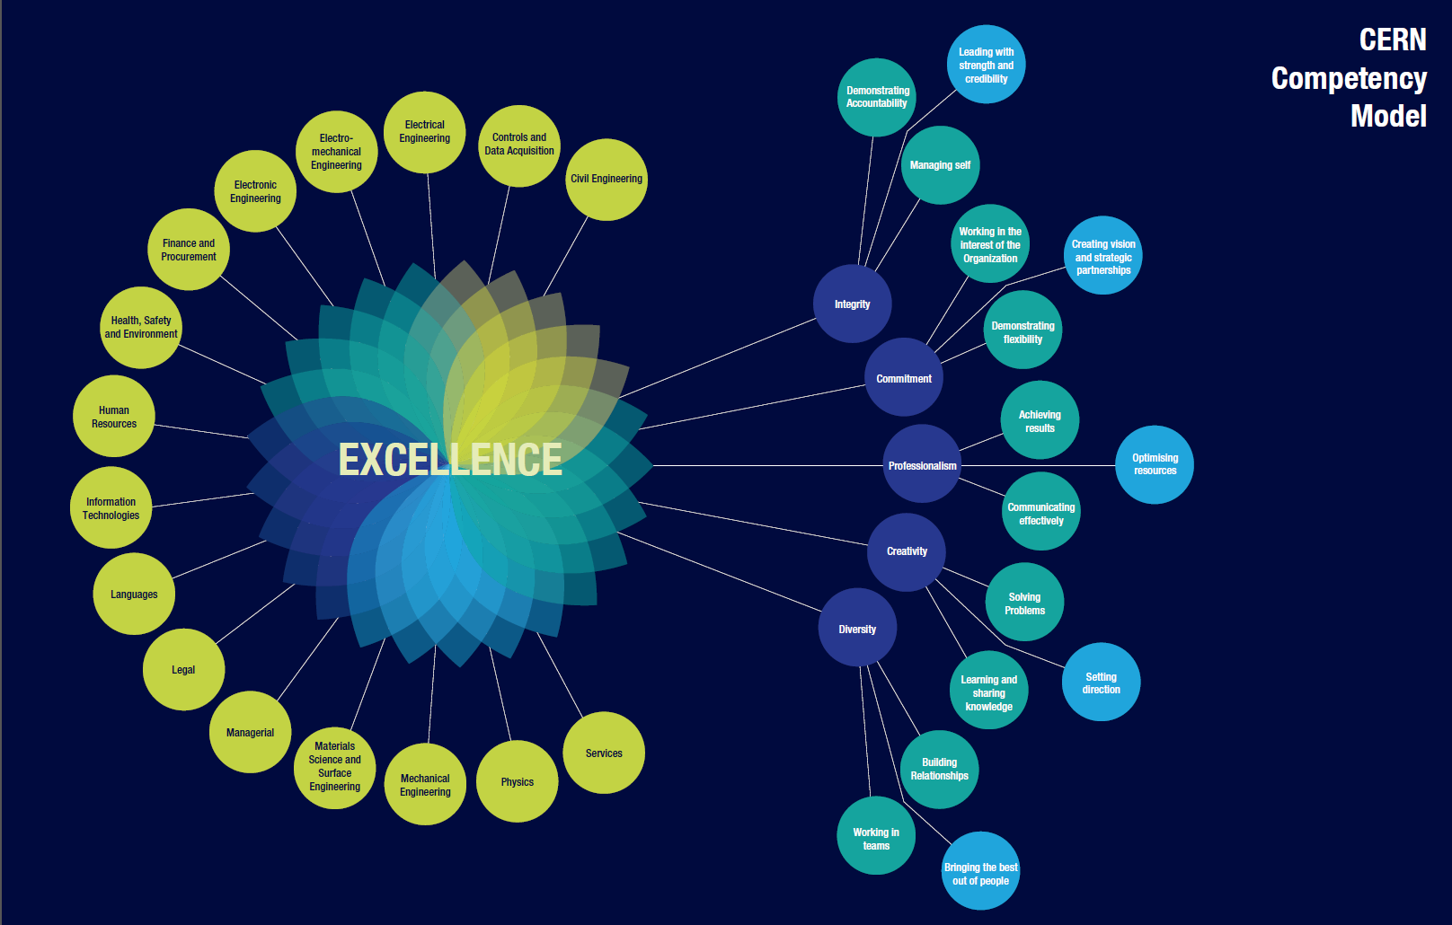
Le modèle de compétences du CERN

Slide 29

Le Code de conduite

Slide 30
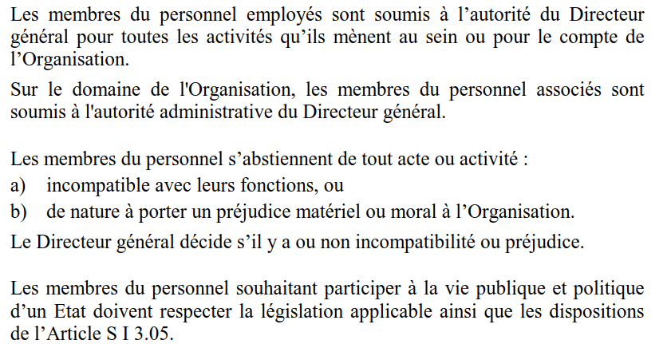
La conduite
Statut et reglement du personnel, Chapitre 1, Section 3: Conduite

Slide 31

Le Code de conduite
À qui s'adresse-t-il et à qui s'applique-t-il ?
Il définit des normes communes de comportement professionnel, fondées sur les valeurs du CERN (par opposition à un code d'éthique)
Il sert de guide et nous aide, en tant que collaborateurs du CERN, à comprendre comment nous comporter, comment traiter les autres et comment nous attendre à être traités
Il s'applique à tous les collaborateurs du CERN, c'est-à-dire non seulement aux membres du personnel, mais aussi à la communauté des utilisateurs, aux contractants, aux consultants...
Quelle forme a-t-il concrètement ?
Intentionnellement court (4 pages), organisé autour des cinq valeurs qui caractérisent le CERN
Une FAQ très complète est disponible pour permettre de mieux comprendre la manière dont le Code s'applique en pratique
Une question de respect

Slide 32

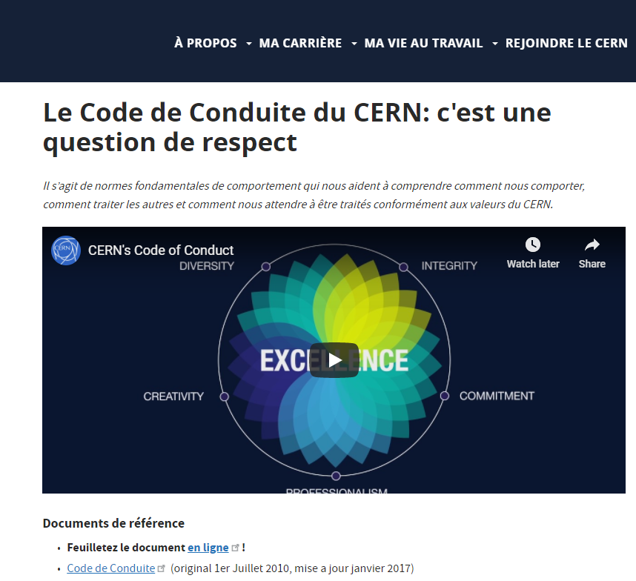
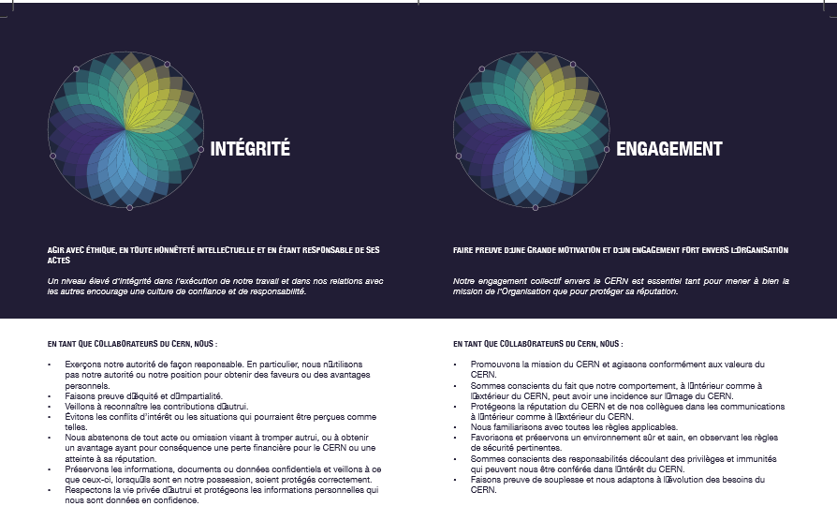
Le code de conduite
https://hr.web.cern.ch/fr/codedeconduite

Slide 33

Le respect au CERN
Le respect sous-tend les cinq valeurs du CERN :
L’intégrité, l’engagement, le professionnalisme, la créativité et la diversité.
Ensemble, ces valeurs sont à la base du respect - respect des autres, respect de l’Organisation et respect de la mission de celle-ci.
Regardez la série de petits clips illustrant des situations correspondant à ces cinq valeurs: https://hr.web.cern.ch/fr/les-valeurs-du-cern
Une invitation à réfléchir à la manière dont notre comportement peut avoir un effet sur notre environnement de travail et à la façon dont nous pouvons contribuer à créer un environnement de travail respectueux et inclusif.

Slide 34


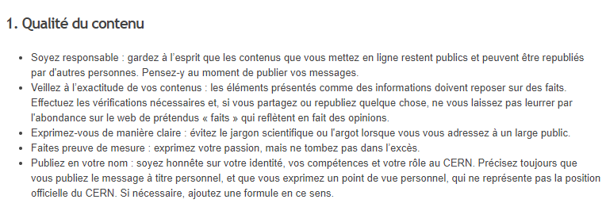


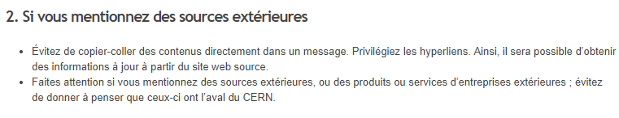
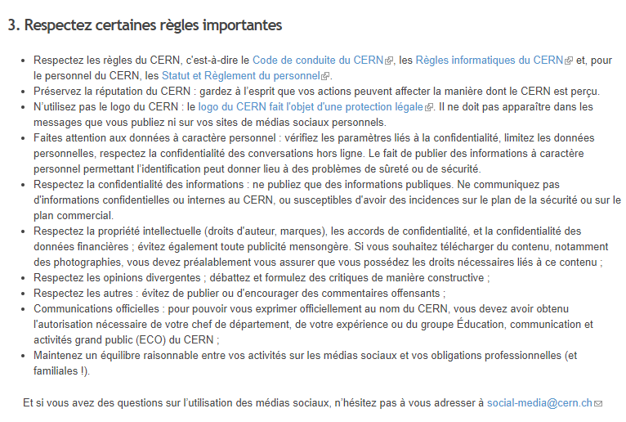
Les médias sociaux
https://admin-eguide.web.cern.ch/procedure/recommandations-concernant-les-reseaux-sociaux

Slide 35
Intégrité
VALEUR POLITIQUE INTERNE
Politique en matière de conflit d’intérêts:
Intérêts privés ≠ intérêts du CERN
    Reconnaître ces situations et les éviter (par ex. cadeaux)
    S’il est impossible de les éviter, les signaler
    En cas de doute, contacter votre hiérarchie
Politique en matière de lutte contre la fraude:
Fraude = tout acte ou omission visant à tromper autrui, ou à obtenir un avantage ayant pour conséquence une perte financière pour le CERN ou une atteinte à sa réputation
Politique de tolérance zéro
Procédures d'enquête, dirigées par l'Audit interne
- Signaler de bonne foi tout soupçon de fraude
https://cds.cern.ch/record/2007473

Slide 36
Vos contacts en cas de questions
Votre secrétaire de département (DAO)
Et…
Utilisateurs/utilisatrices: Le Users Office
Titulaires: Votre Conseiller-ère en ressources humaines
Boursiers/boursières et étudiant-e-s: Votre coordinateur de programme

Slide 37
http://cern.ch/hr: pages web “Rejoindre le CERN”

Slide 38
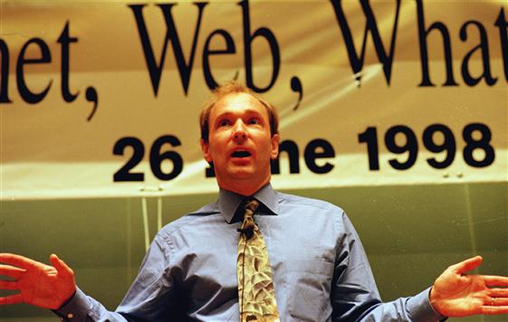
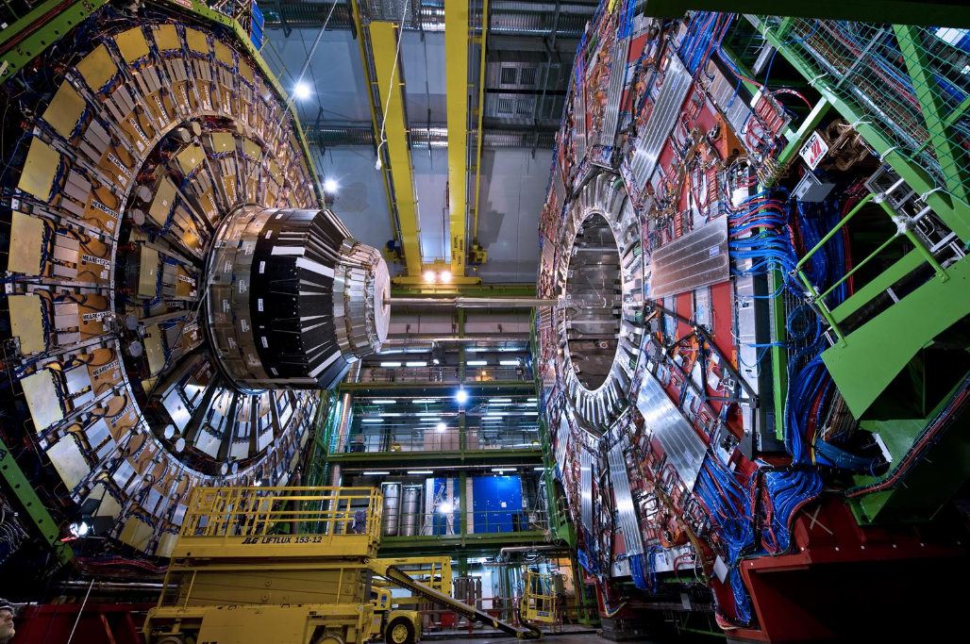
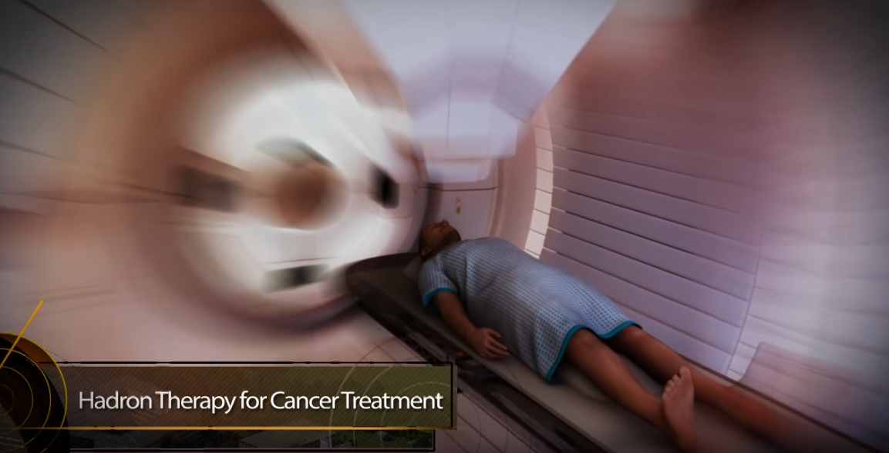
Ce qu'en disent les Cernois et Cernoises...
Excellent niveau de satisfaction professionnelle
Personnel passionné
Travail intéressant et créatif, qui permet au personnel de se développer
Fierté de participer à la recherche fondamentale en physique des particules
Environnement très plaisant de « campus international » (sauf les bâtiments!)
Collègues hautement qualifiés
Diversité de compétences et de professions
Efficacité et apprentissage continu
Lieu de travail enrichissant par son caractère international et multiculturel

Slide 39
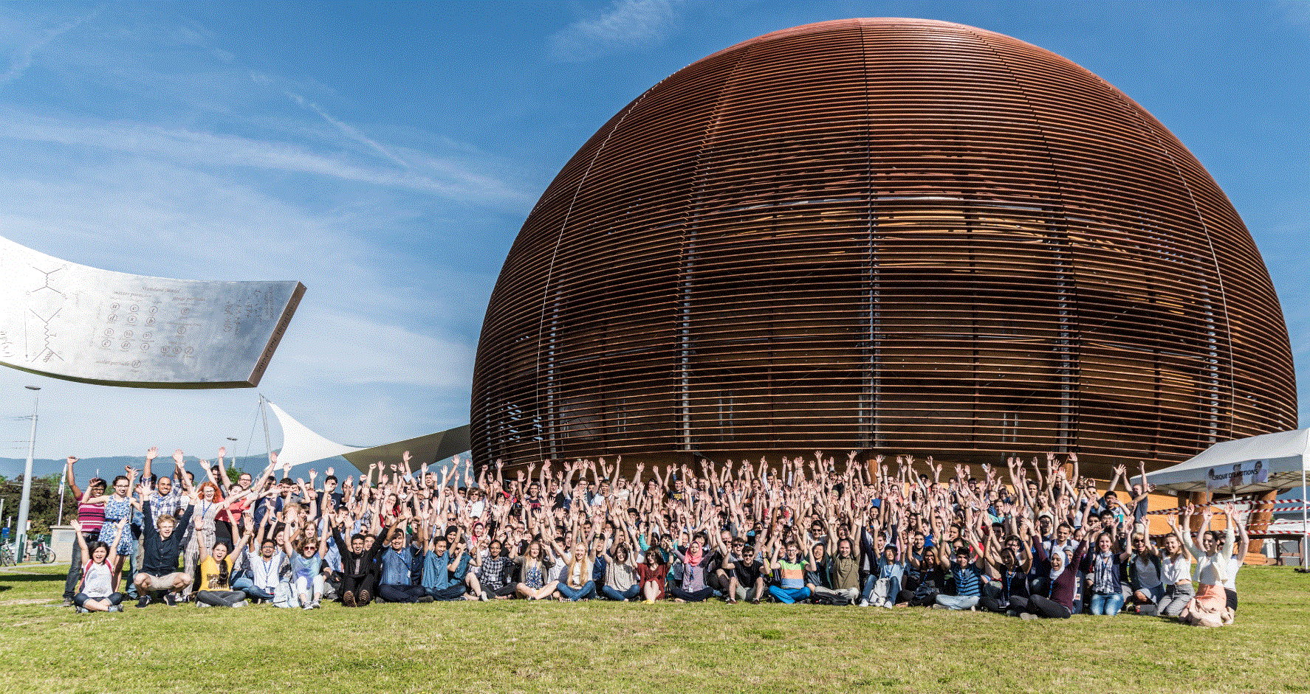
Nous espérons que vous profiterez pleinement de votre temps passé au CERN!

